Slide 1
수업 관리 프로그램
2318 최 의 빈

Slide 2
CHONBUK NATIONAL UNIVERSITY
Contents
1. 프로그램 소개
목적
기능
2. 프로그램 개요
구성
흐름
3. 내부 설계
채팅 방
기능
대화
공지
원격 명령어 실행
파일 전송

Slide 3
01
프로그램 소개
GWANGJU SOFTWARE MEISTERHIGHSCHOOL

Slide 4

목적
선생님
학생
관리
학생
선생님
과제
GWANGJU SOFTWARE MEISTERHIGHSCHOOL

Slide 5
기능
로그인
채팅방
채팅방
기타
로그인을 위해 ID 입력
채팅방 목록 표시
채팅방 접속
공지
대화
귓속말
원격 명령어 실행
파일 전송
GWANJU SOFTWARE MEISTERHIGHSCHOOL

Slide 6
02
프로그램 개요
GWANGJU SOFTWARE MEISTERHIGHSCHOOL

Slide 7
구성
sever
client
client_admin
GWANGJU SOFTWARE MEISTERHIGHSCHOOL

Slide 8
흐름
닉네임 입력
채팅 방 목록
Command LINE
채팅 방
채팅 방 접속
Use list
GWANGJU SOFTWARE MEISTERHIGHSCHOOL

Slide 9
03
내부 설계
GWANGJU SOFTWARE MEISTERHIGHSCHOOL

Slide 10
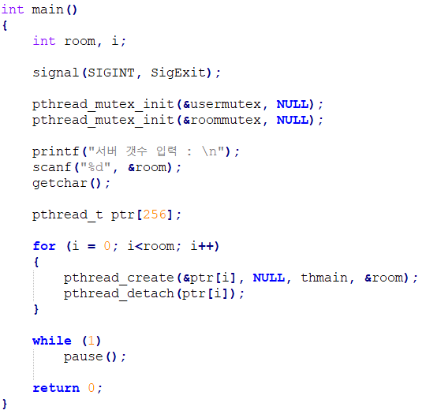
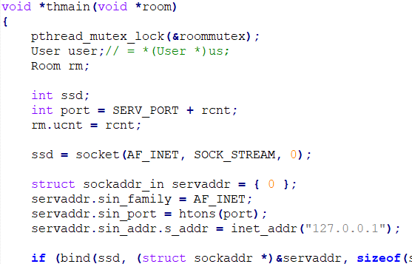
채팅 방 만들기
server.c
GWANGJU SOFTWARE MEISTERHIGHSCHOOL

Slide 11
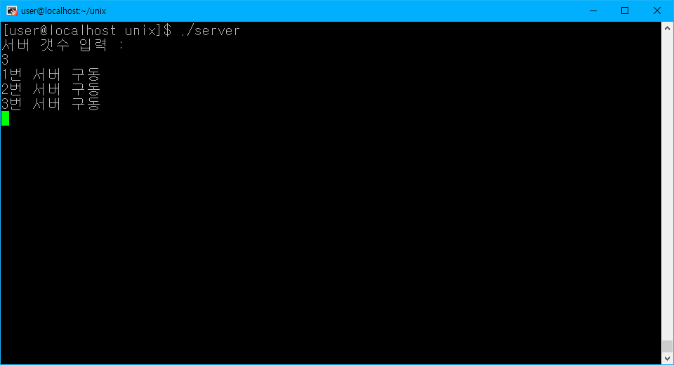
채팅 방 만들기
GWANGJU SOFTWARE MEISTERHIGHSCHOOL

Slide 12
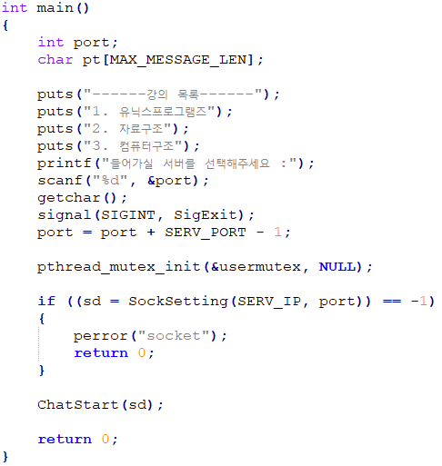
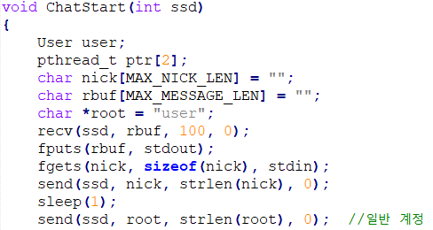
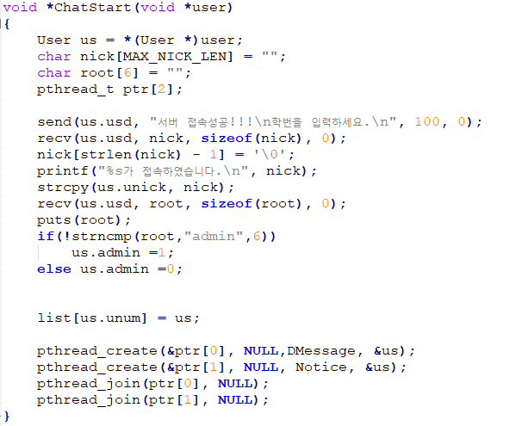
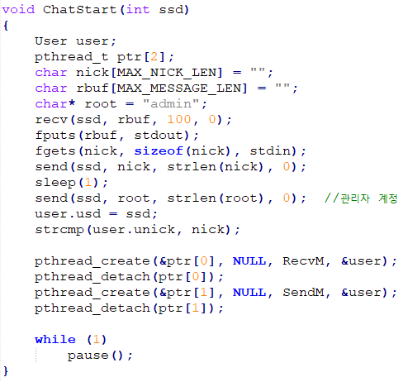
채팅 방 접속
client.c
server.c
GWANGJU SOFTWARE MEISTERHIGHSCHOOL

Slide 13
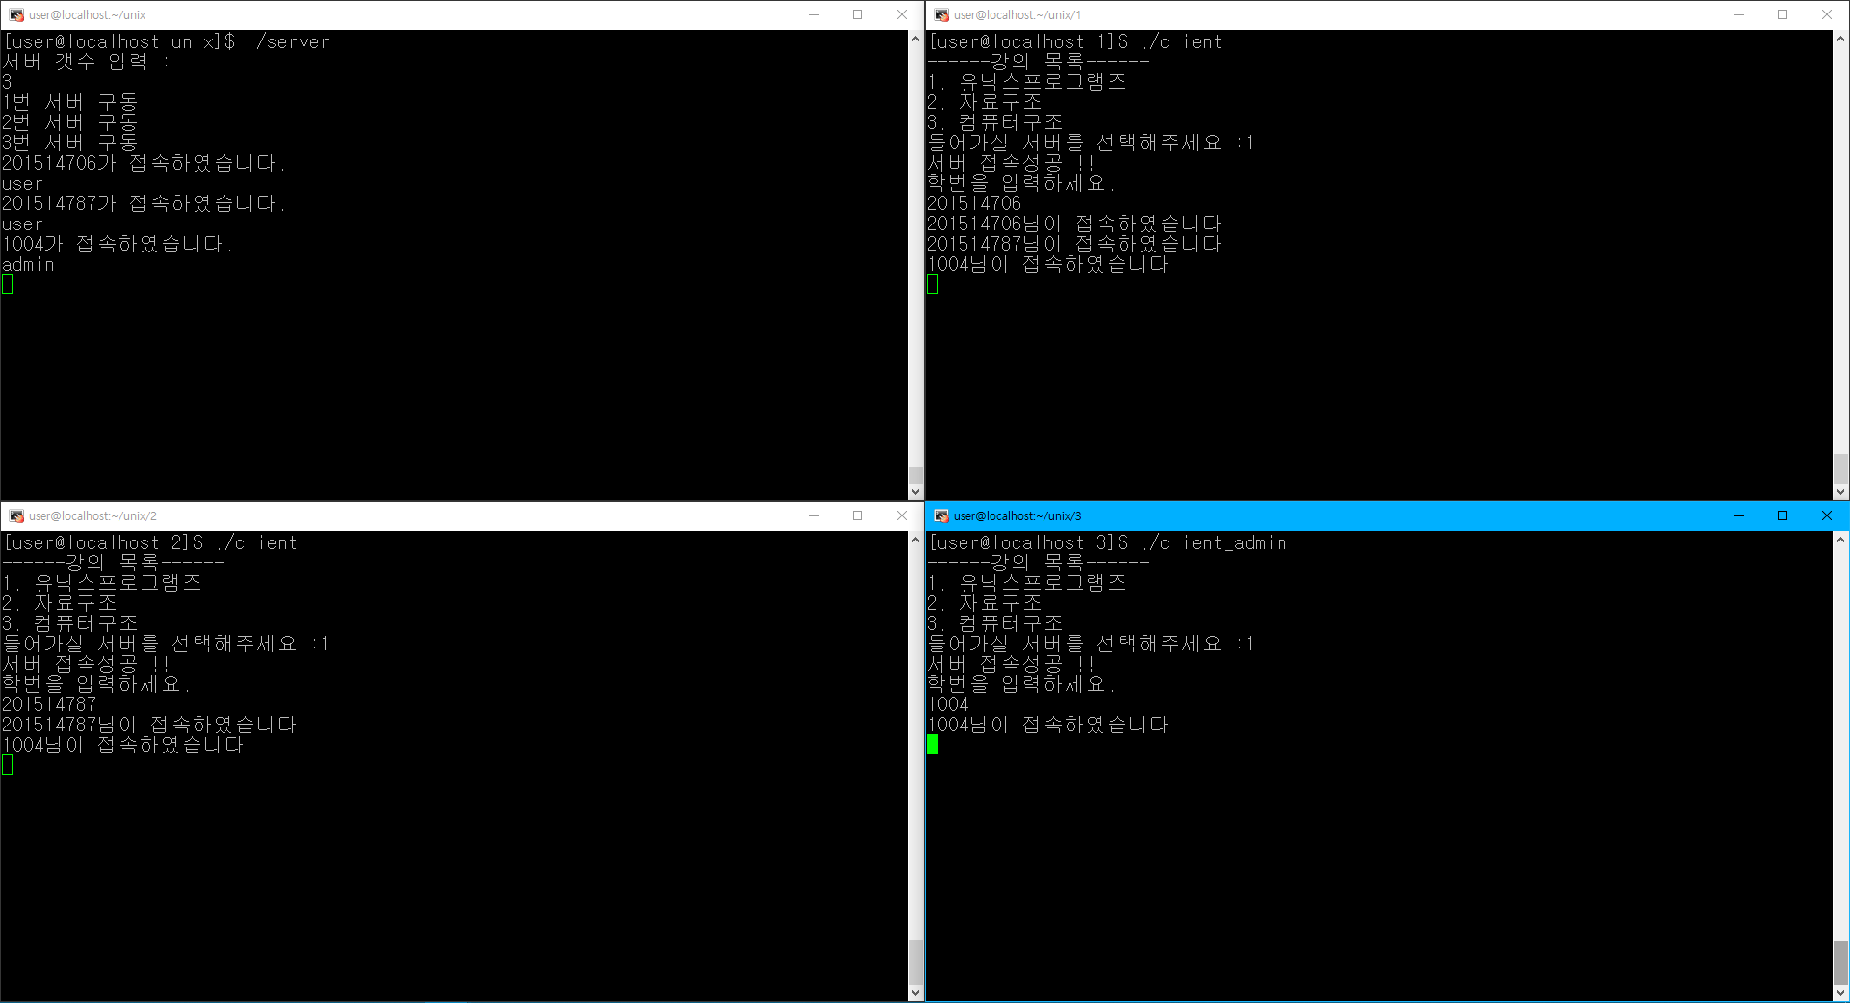
채팅 방 접속
GWANGJU SOFTWARE MEISTERHIGHSCHOOL

Slide 14
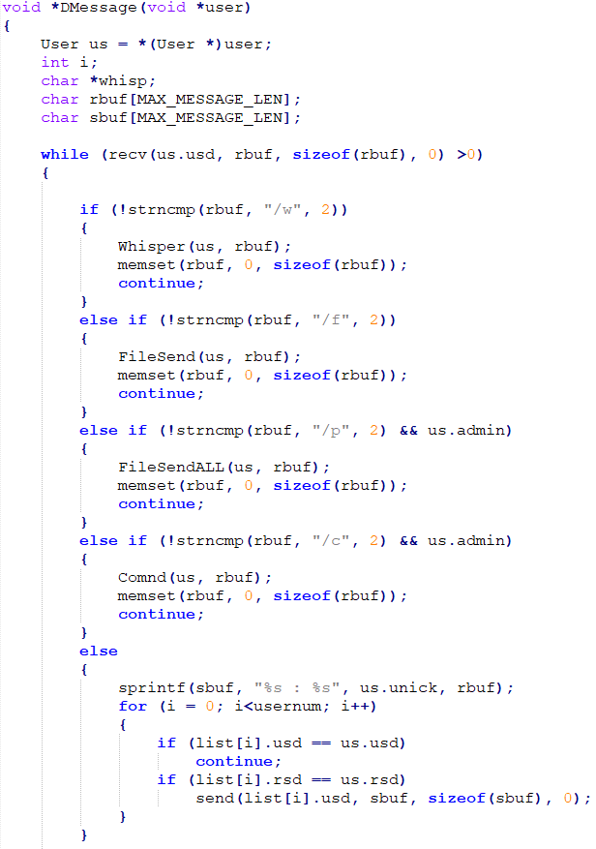
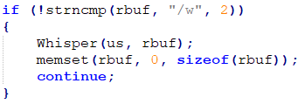
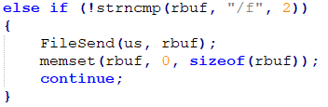
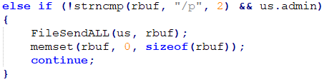
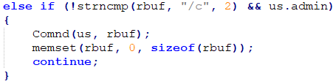
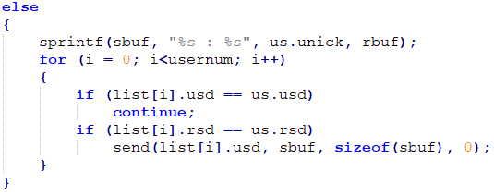
기능
server.c
GWANGJU SOFTWARE MEISTERHIGHSCHOOL

Slide 15
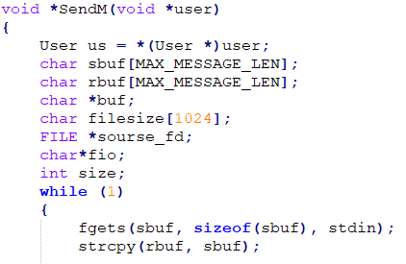
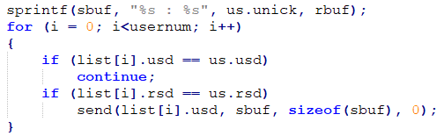
대화
GWANGJU SOFTWARE MEISTERHIGHSCHOOL

Slide 16
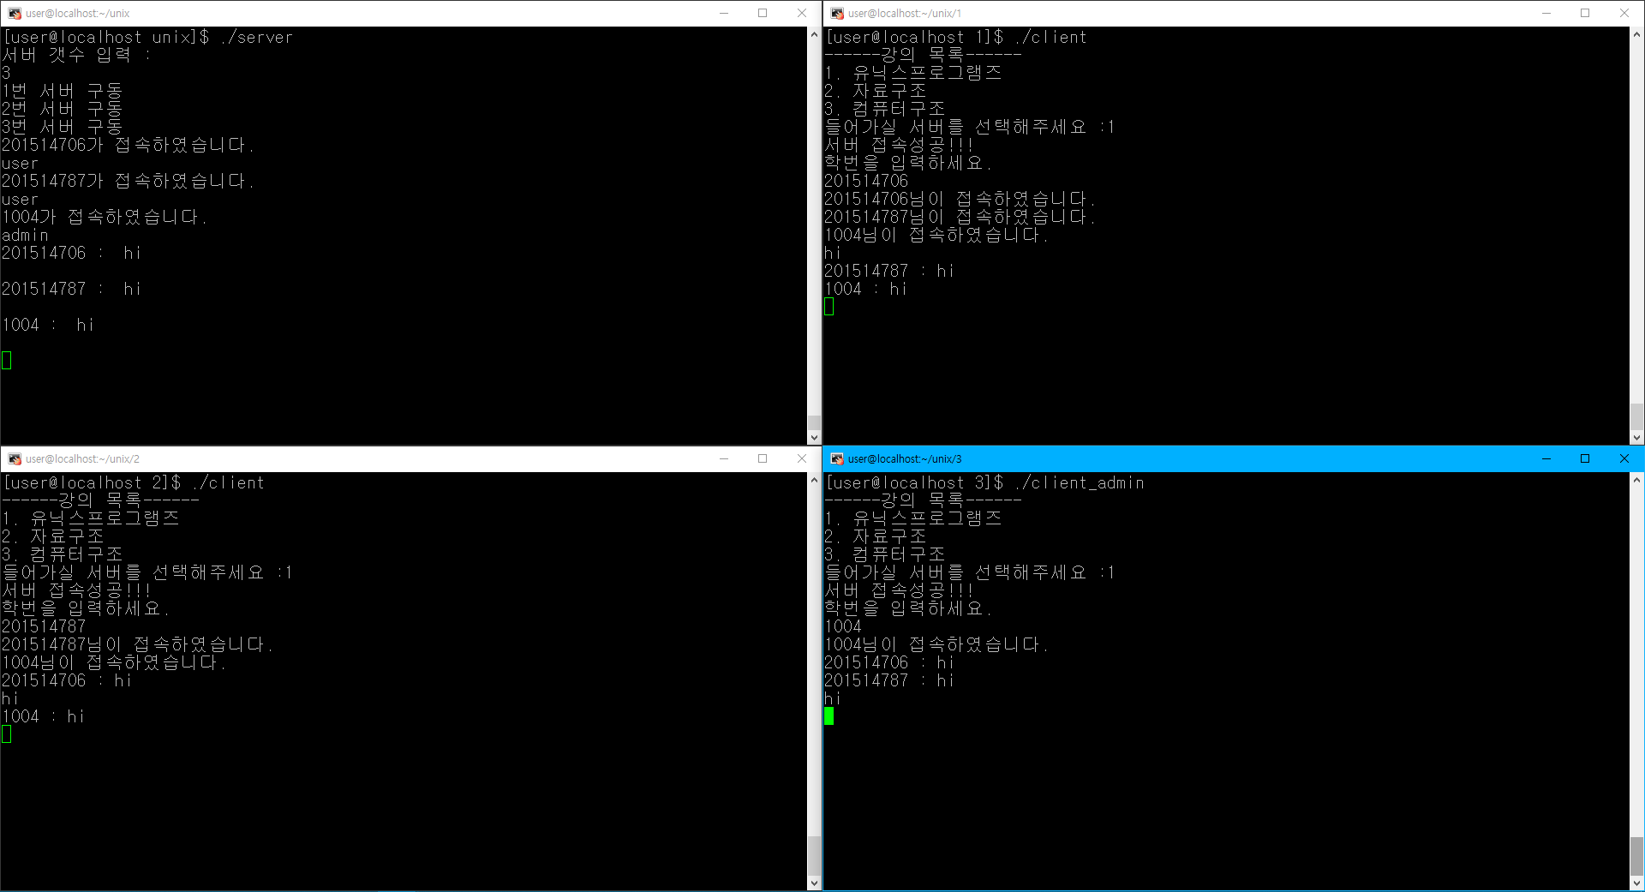
대화
CHONBUK NATIONAL UNIVERSITY

Slide 17
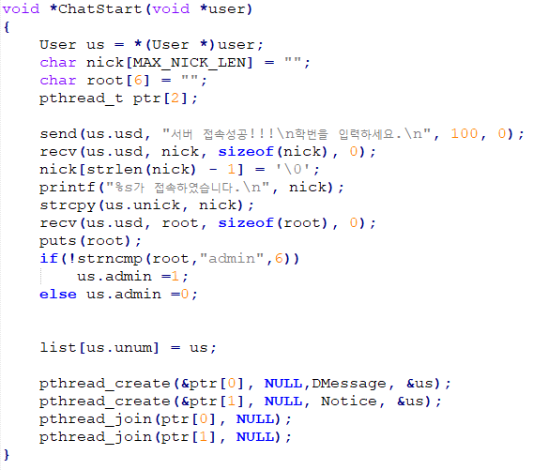
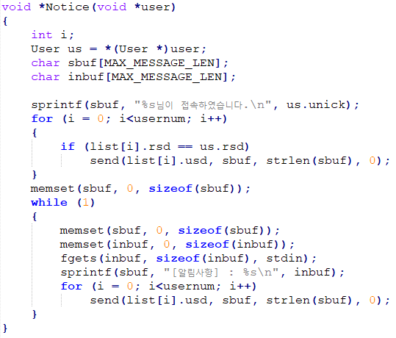
공지
CHONBUK NATIONAL UNIVERSITY

Slide 18
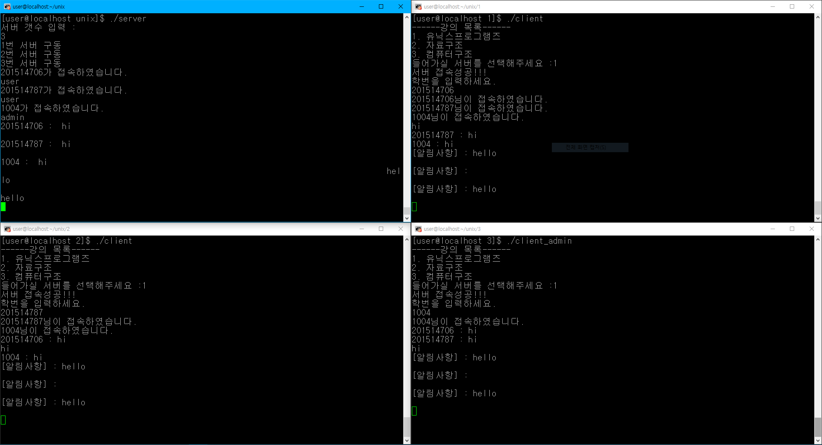
공지
GWANGJU SOFTWARE MEISTERHIGHSCHOOL

Slide 19


원격 명령어 실행
client
client_admin
/w admin 결과
/c 명령어
command: 명령어 user
/w admin 결과
server.c
GWANGJU SOFTWARE MEISTERHIGHSCHOOL

Slide 20
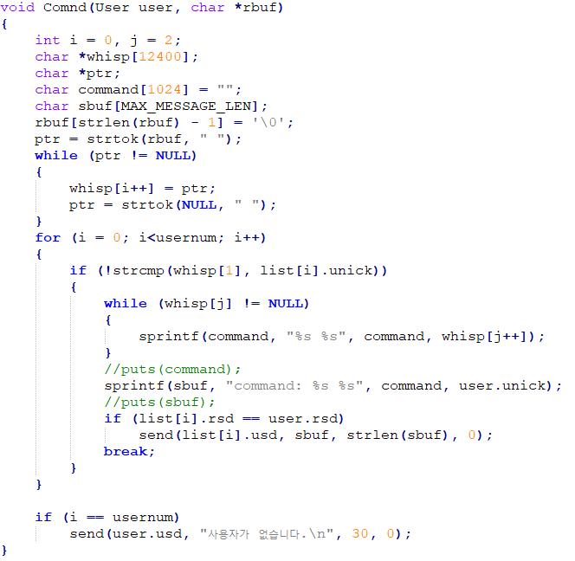
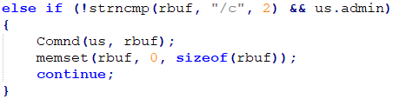
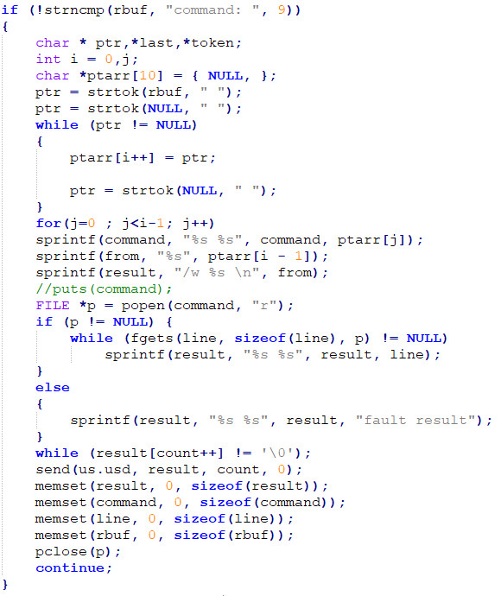
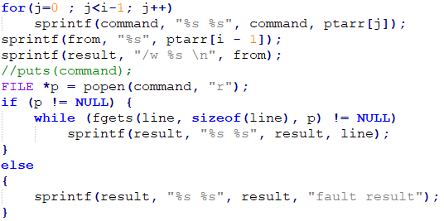
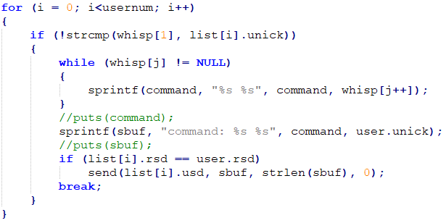
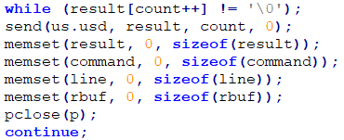
원격 명령어 실행
GWANGJU SOFTWARE MEISTERHIGHSCHOOL

Slide 21
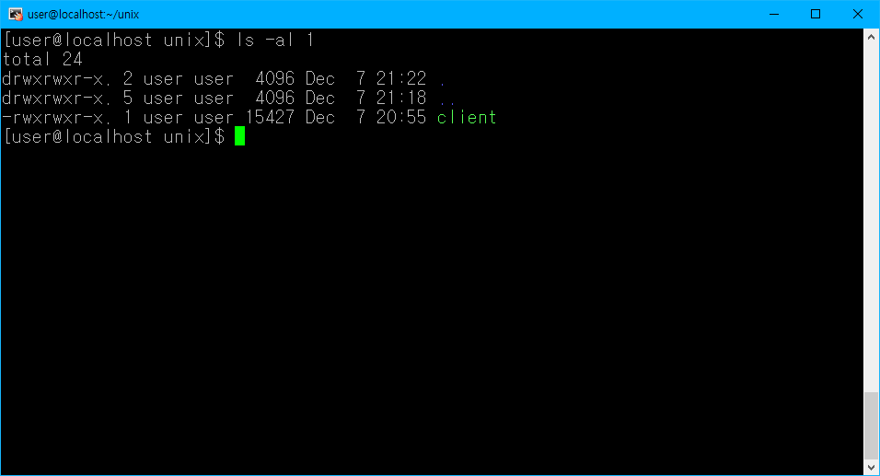
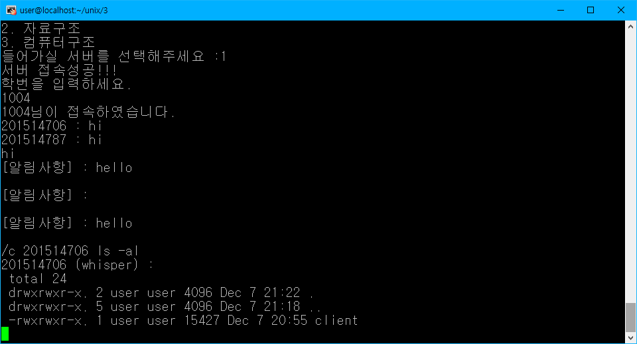
원격 명령어 실행
GWANGJU SOFTWARE MEISTERHIGHSCHOOL

Slide 22

파일 전송
client
client_admin
filename filesize
server.c
GWANGJU SOFTWARE MEISTERHIGHSCHOOL

Slide 23
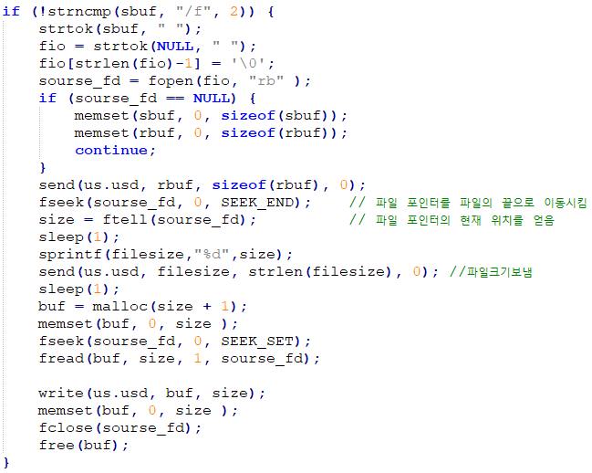
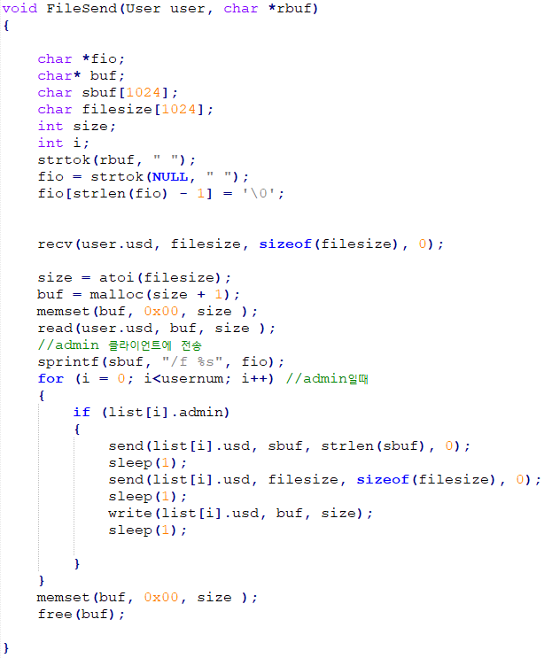
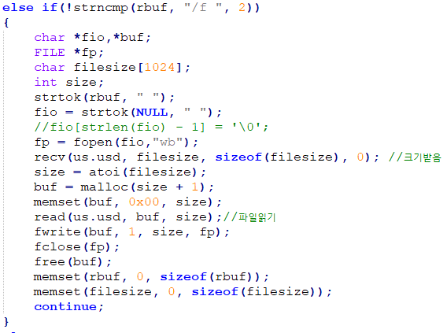
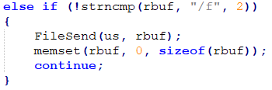
파일 전송
server.c
client_admin.c
GWANGJU SOFTWARE MEISTERHIGHSCHOOL

Slide 24
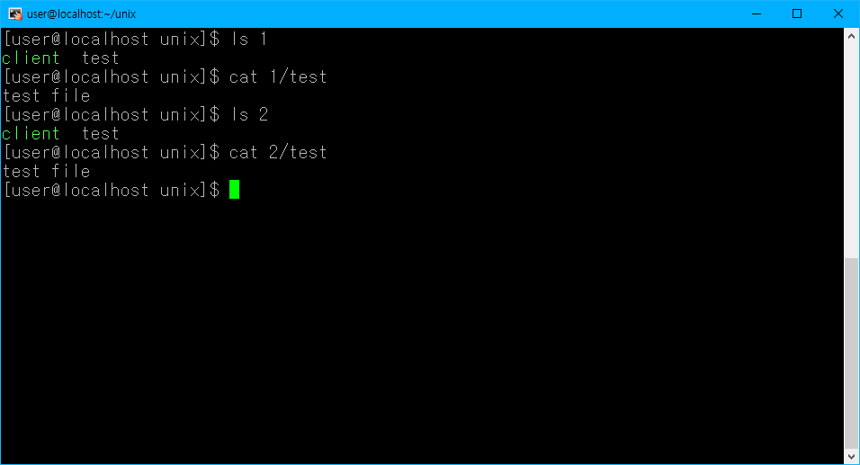
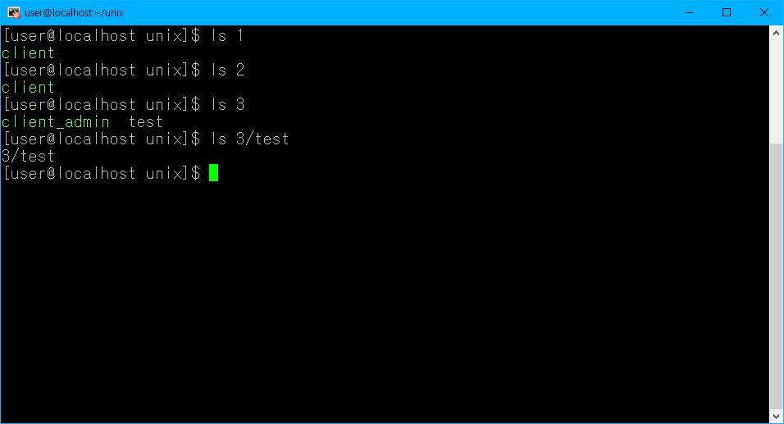
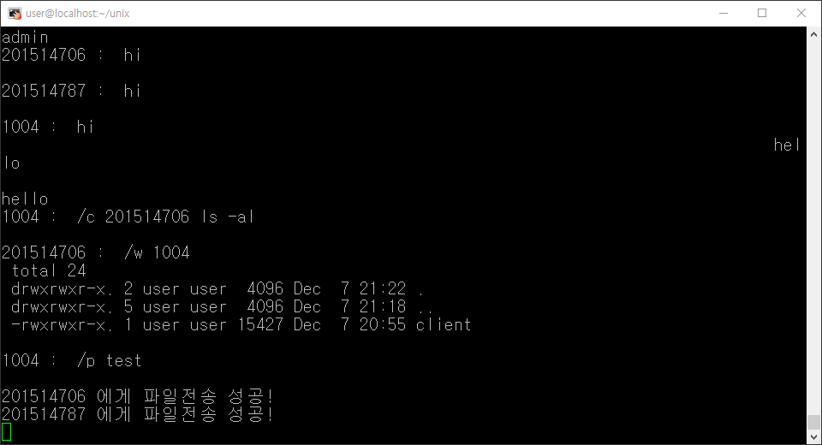
파일 전송
GWANGJU SOFTWARE MEISTERHIGHSCHOOL

Slide 25
THANK YOU
감사합니다

